Slide 1


2017
医院后台管理系统总结汇报
指导老师：李辉
组长：梁锦澄
组员：欧日英 陈敏婷 刘燕荷

Slide 2
目录
01
项目简介
02
页面展示
CONTENTS
03
技术亮点
04
项目总结

Slide 3
01
项目简介

Slide 4
现代化的医院也应该有现代化的管理系统，在科技日益发达的今天，人们的身体健康也在不断受到重视。因此，医院进行现代化管理就变得尤为重要。
医疗后台管理系统主要是针对医生、管理员等人进行编写的系统，目的是为了对医院的体制管理更规范化,也方便管理人员对医院更好的管理。

Slide 5
登录
用户输入账号密码，登陆后进入系统首页
首页
首页包含预约、排班、月度统计、最新动态等信息内容
删除
系统权限管理
包括每个角色管理、权限管理
预约
查看预约详情，进行修改预约时间、预约医生等信息
增加
修改
排班
排班是对医生的工作进行安排、调整
问诊
显示患者问诊信息、过往病历以及其他信息
信息
信息包括个人信息和科室信息，主要描述的是医生的详细信息

Slide 6
02
页面展示

Slide 7
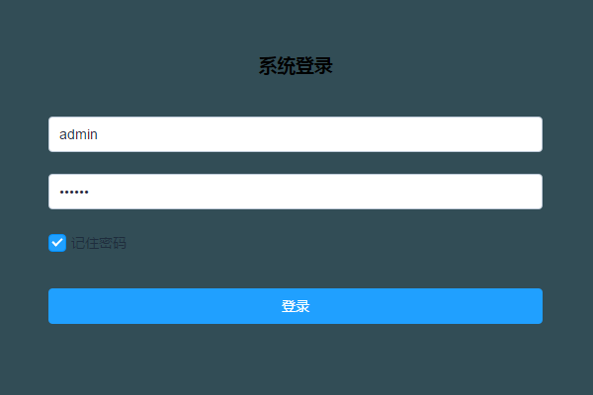
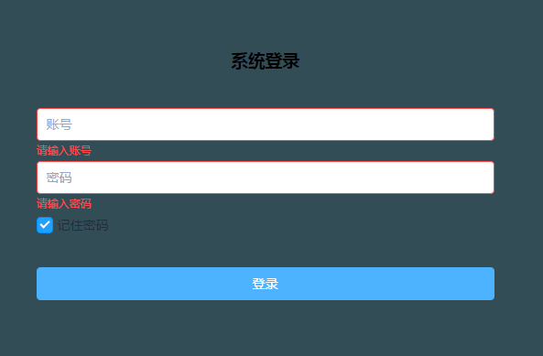
登录界面
校验功能

Slide 8
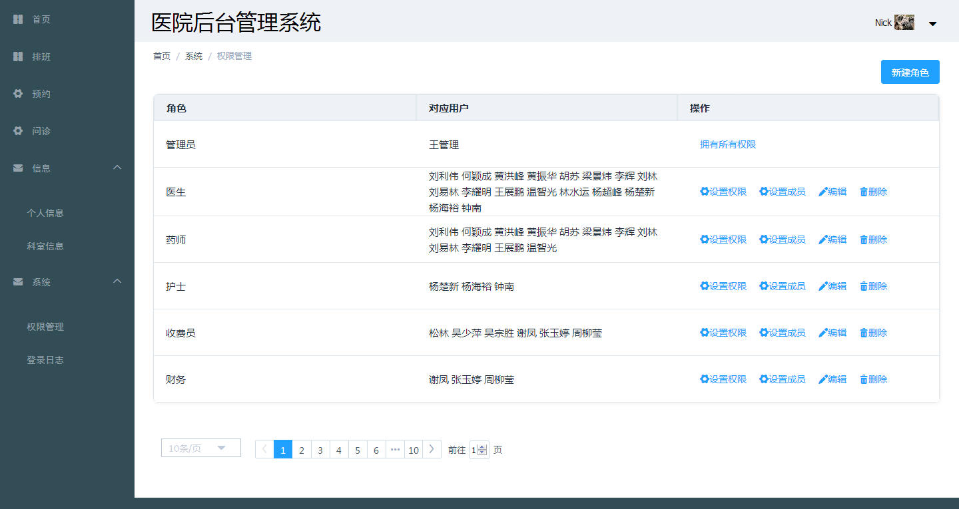
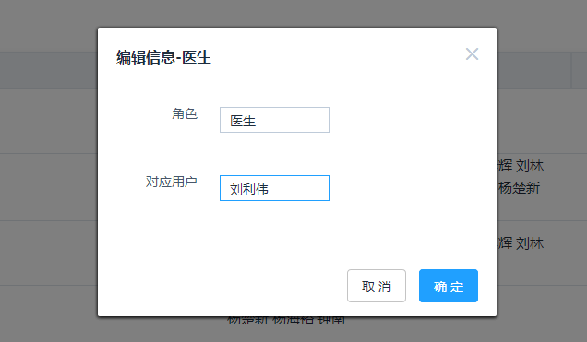
操作区：
列表区
导航区
编辑区

Slide 9
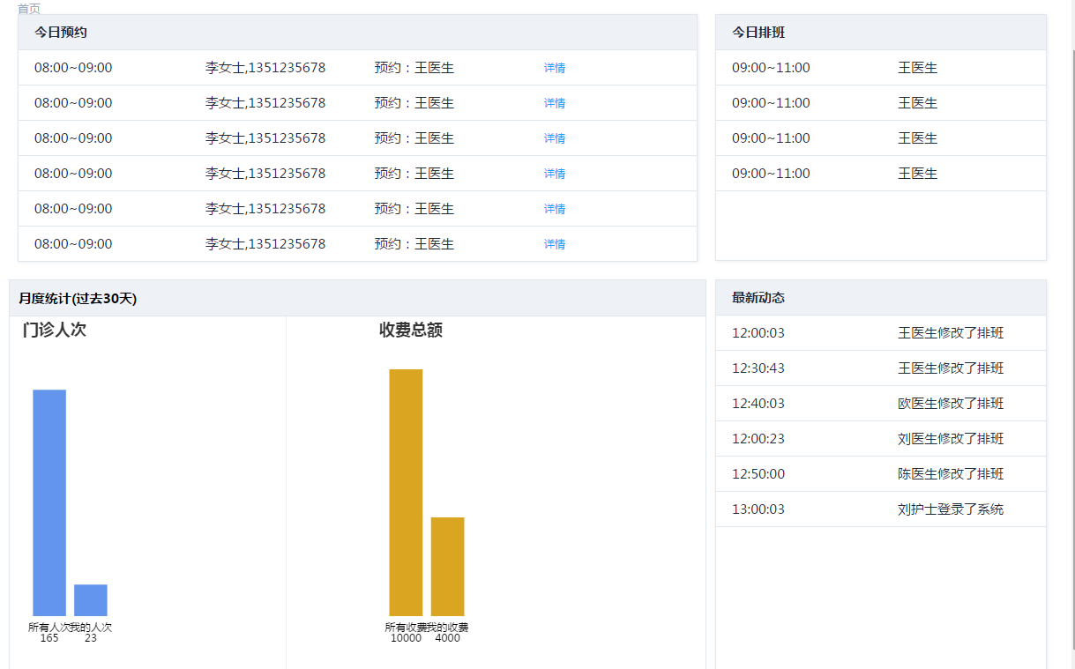
首页界面
E-chart表

Slide 10
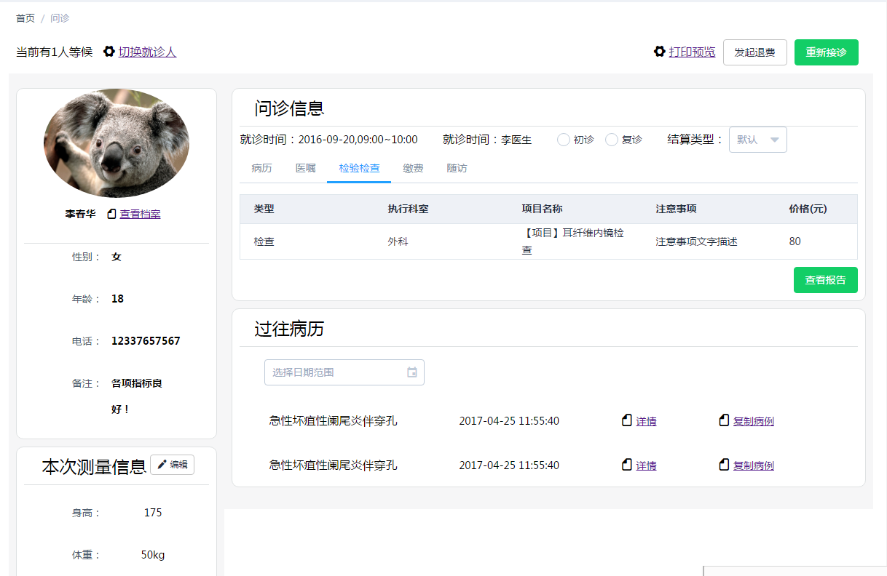
问诊界面
Tab切换区

Slide 11
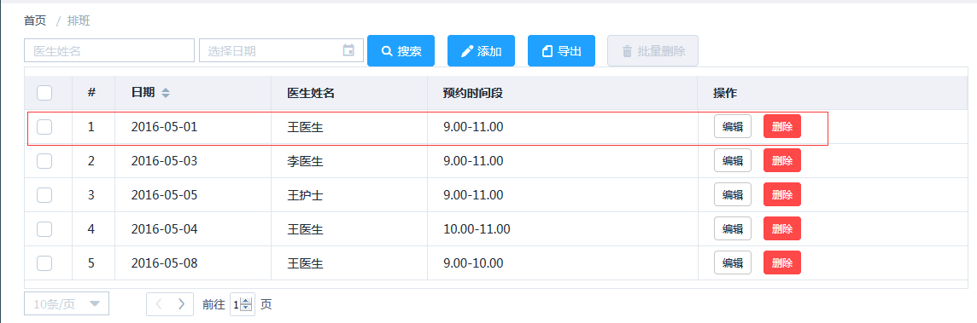
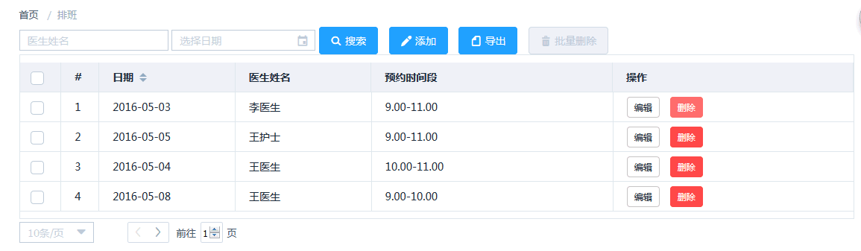
删除功能
删除这条数据

Slide 12
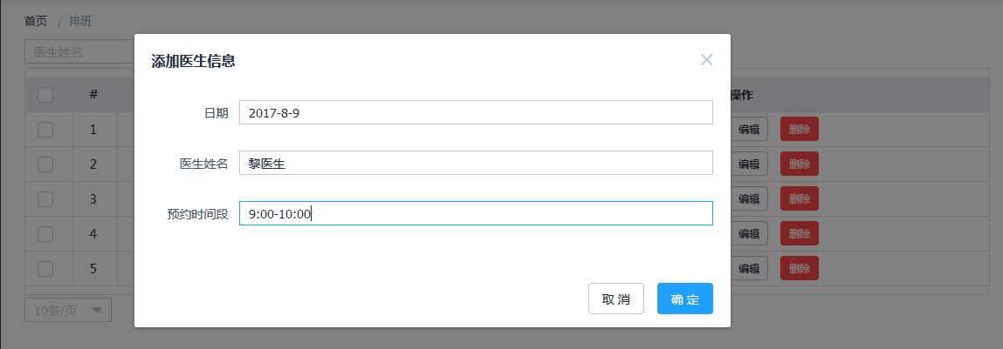
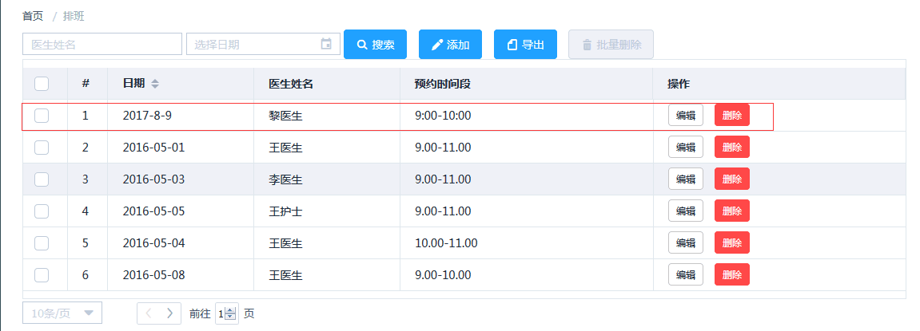
添加功能
新添加的数据

Slide 13
03
主要技术

Slide 14
使用E-chart
本医疗后台管理系统是基于是脚手架，运用到组件Element的方法以及vue.js渐进式框架以及参考李辉老师vue-admin-spa来做的
主
使用json
要
术
Vue.js框架
技
基于Element组件

Slide 15
04
项目总结

Slide 16
项目总结：
本小组做的是医疗后台管理系统系统界面简洁，在脚手架的基础上，运用到之前所学的组件Element方法、vue-resource以及vue.js渐进式框架。主要有登陆、首页、排版、预约、问诊、信息、系统等模块，具体实现增加、删除、修改功能。
经过这段时间的开发过程，我们小组成员们熟悉了软件开发的大体流程，也掌握了软件文档的编写标准，学习到了狠多以前没有了解到的知识，但由于时间估计、经验不足、对知识点的掌握程度不够好等问题，造成开发过程不是很均匀，但是经过这段时间的学习，交流和努力，终于完成了整个项目，学到的知识都是很值得珍惜的。

Slide 17
个人感想
梁锦澄
从一开始对用脚手架搭建这个基于vue.js和element ui的医疗后台管理系统，到后面慢慢了解App.vue,main.js等等的文件里面的内容和使用路由,老师和同学的帮助，组员之间的团结让我觉得获得很多。
欧日英
在还没有做项目时，对之前学的内容都是懵懵懂懂的甚至是混淆的。在做项目之后，对之前所学的内容很好地巩固和加深了。这一路学下来都是挺充实的。因为每天都是新的内容，每天动力满满的，对新的内容充满了期待。在还没有做项目时，我对之前学的内容都是懵懵懂懂的甚至有些是混淆的。在做项目之后，对之前所学的内容很好地巩固，也能更好地运用了。

Slide 18
个人感想
陈敏婷
从老师第一天教我们用github发布自己的项目的时候，我就对这阶段性实训所要学的新知识感到新奇。因为我们可以用更多的新知识去做我们的前端，并且能把我们辛苦做的项目不用钱地发布出来，这是一件多么激动人心的事。
通过这次实训，让我学会了无规矩不成方圆，无团队合作不成项目。在做项目过程中会有很多不同的意见，所以要学会发表自己观点的同时也要学会聆听，除此之外，也要服从组长的安排。
刘燕荷
由于本次项目所用到的框架是刚接触的，所以在项目开始的时候显得手足无措，还好在同学的帮助下把问题一点一点解决了，后来慢慢熟悉，算是完成了本次项目。也许做得还不够好，部分功能也没实现，但也是有很大的进步了。通过本次实训，我真正了解到了自己的不足之处，并且从做项目中我再次巩固并运用了学过的知识，总的来说，本次实训受益匪浅，今后继续发扬！

Slide 19
2017
演讲完毕，谢谢观看！

